Slide 1

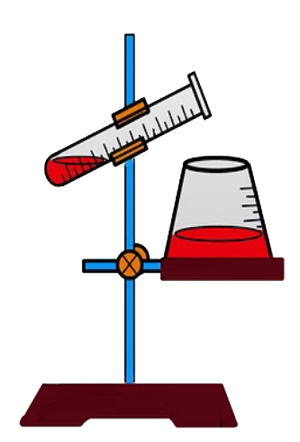

人教版九年级化学上册
第四单元 自然界的水
单元复习

Slide 2
01
知识框架
02
考点讲练
03
难点突破
04
趁热打铁

Slide 3
01
知识框架

Slide 4
知识框架
人类拥有的水资源
爱护水资源
节约用水
——防止水浪费和提高水的利用效益
爱护水资源
水体污染的原因
防治水体污染
水体污染的危害
自然界的水
防治措施
1.沉淀
操作要点：
一贴二低三靠
2.过滤
净化方法
玻璃棒的作用：引流
3.吸附
水的净化
4.蒸馏
硬水和软水的定义
硬水与软水的检验
硬水与软水
硬水的危害
水的组成
硬水软化的方法
化学式和化合价

Slide 5
知识框架
爱护水资源
氢气的物理性质
水的净化
氢气的燃烧实验——水的合成
氢气的燃烧
氢气的化学性质
实验现象
验纯方法
水的分解
水的组成
实验结论
氧化物
自然界的水
化合物
非氧化物
单质、化合物、氧化物
单质
化学式的定义
化学式及其意义
化学式的含义
单质化学式的书写
化学式的书写
化学式的读法和写法
化合物化学式的书写：最小公倍数法
化学式的读法
定义
化学式和化合价
常见元素或根的化合价
化合价
化合价的表示方法
化合价的一般规律
计算相对分子质量
有关相对分子质量的计算
计算物质组成元素的质量比
计算物质中某元素的质量分数

Slide 6
02
考点讲练

Slide 7
考点讲练
考点一：爱护水资源
虽然地球上水的储量非常丰富，但是能供人类饮用的水却少之又少，仅为总储量的 。全世界有80多个国家和地区约15亿人面临淡水危机，其中有26个国家的3亿多人处于严重的缺水状态。。
0.7%
我国淡水资源相对丰富，但人均淡水量少，并且分布不均衡，部分地区严重缺水。面对如此严峻的水资源形势，我们应该 ，一方面要 ，另一方面要 。
爱护水资源
节约用水
防治水体污染

Slide 8

考点讲练
1. 节约用水——提高水的 。
利用效益
①生活中：注意水的 ；
二次利用
②农业上：采用 和 代替漫灌来灌溉作物
喷灌
滴灌
③工业上：用水 。
循环使用
国家节水标志
2.防治水体污染
②工业污染；
③农业污染。
（1）水体污染的主要来源：
①生活污染；
（2）水体污染的危害：
不仅影响工农业、渔业生产，破坏水生生态系统，还会直接危害 。
人体健康

Slide 9
新知学习
二、爱护水资源
（3）水体污染的防治措施有哪些？
和 相结合。如：
预防
治理
①工业上，通过应用新技术、新工艺减少污染物的产生，同时对污染的水体作处理使之符合排放标准；
②农业上提倡使用 ，合理使用化肥和农药；
③生活污水也应逐步实现集中处理和排放。
农家肥

Slide 10
考点讲练
【巩固训练】
1．（2020•临沂）“改善环境质量，推动绿色发展”是当前环保工作的重点。下列做法不符合这一要求的是（ ）A．建立污水处理厂，处理城市生活污水 B．提倡公交出行，减少城市雾霾 C．燃放烟花爆竹，增加节日气氛 D．拆除水上娱乐设施，恢复湿地生态
C

Slide 11
2.下列有关水的说法不正确的是（ ）A．地球上水资源极其丰富，不存在水危机 B．江水、湖水、海水等天然水均属于混合物 C．生活中提倡使用无磷洗衣粉防止水体污染 D．农业生产中不合理施用农药和化肥会对水体造成污染
A
3.下列做法，不利于节约用水的是（ ）A．用淘米水浇花 B．将雨水收集再利用 C．刷牙时始终打开水龙头 D．农业灌溉将漫灌改为滴灌
C

Slide 12
考点讲练
考点二：水的净化
1.自来水厂的净水流程
天然水
①沉淀
②过滤
③吸附
④消毒
用户
难溶性杂质
①沉淀法——使水中 沉淀下来
明矾：溶于水生成胶状物，使悬浮颗粒物沉降。
②过滤法——除去水中难溶性杂质的方法
③吸附
活性炭的作用： 。
除色素和异味
④消毒：通氯气或臭氧或二氧化氯。（化学变化）

Slide 13
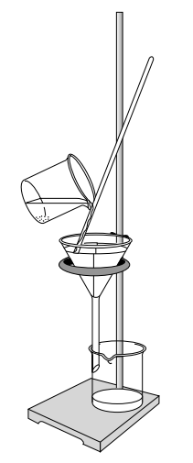
考点讲练
2.过滤和蒸馏操作
（1）过滤
【操作要点】
①一贴： （不留气泡，提高过滤速度）
滤纸紧贴漏斗内壁
②二低：
a. 低于 ；
滤纸边缘
漏斗边缘
b. 低于 。
液体液面
滤纸边缘

Slide 14
考点讲练
③三靠:
【思考】过滤后，滤液仍然浑浊可能的原因有哪些？该怎么办？
a.烧杯紧靠玻璃棒 ；
中下部
b.玻璃棒轻靠 一侧；
滤纸三层
c.漏斗的末端紧靠烧杯内壁。
原因： 。
【原因】滤纸破损；或滤液边缘高于滤纸边缘；或仪器不干净等
防止液体飞溅
引流
【玻璃棒的作用】 。
【解决方法】应该再过滤一次，直到澄清为止。

Slide 15
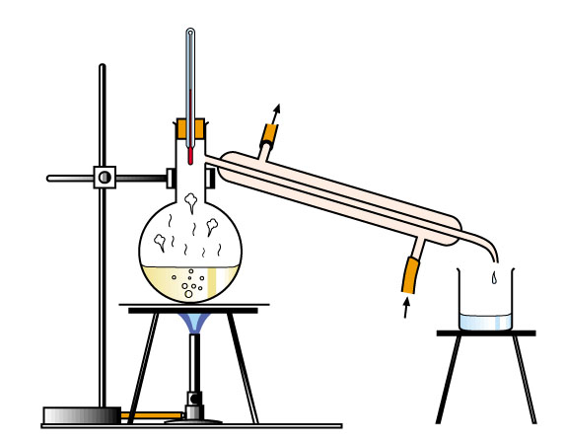
考点讲练
（2）蒸馏
①原理：利用各物质的沸点不同，加热使水汽化，再遇冷液化的状态变化。
②所需仪器：蒸馏瓶（蒸馏烧瓶）、铁架台、酒精灯、冷凝管、温度计、橡皮塞、锥形瓶、尾接管、石棉网等
③装置图：如右图所示

Slide 16
考点讲练
④注意事项：
·加热时要垫 （也可以用其它热浴加热），使之均匀受热．
·加热时，液体量不超过容积的2/3，不少于容积的1/3．
·配置附件（如温度计等）时，应选用合适的橡胶塞，特别注意检查气密性是否良好．
·蒸馏时最好事先在瓶底加入少量沸石，以防 ．
·冷凝水的进水方向要 进 出
·蒸馏完毕必须先关闭活塞后再停止加热，防止倒吸．
石棉网
暴沸
下
上

Slide 17

考点讲练
【巩固训练】
1．（2020•秦淮区二模）河水净化的主要流程如图所示，下列说法不正确的是（ ）
D
A．X可以是明矾 B．Y可以是活性炭 C．步骤Ⅰ的目的是除去不溶性杂质 D．河水经该流程净化后变为纯水

Slide 18
考点讲练
2．（2020•铁岭一模）①静置沉淀；②过滤；③蒸馏；④明矾吸附，上述水的净化措施中，净化程度由低到高的顺序是（ ）A．①②③④ B．①②④③ C．①④②③ D．③②④①
C
B
3．（2020•苏州模拟）下列有关过滤描述正确的是（ ）A．过滤可以除去水中一切杂质 B．从酒精和水的混合物中分离出酒精不可以用过滤的方法 C．过滤用到漏斗、玻璃棒、烧杯、铁架台、酒精灯等仪器 D．如果因滤纸破了导致滤液浑浊，需要用原来的过滤器重新过滤

Slide 19
考点讲练
考点三：硬水和软水
1.硬水：
含有较多可溶性钙、镁化合物的水。
2.软水：
不含或含较少可溶性钙、镁化合物的水。
用 , 的是软水； 的是硬水。
3.鉴别：
肥皂水
泡沫多
泡沫少，有浮渣
4.硬水软化方法
煮沸
（1）生活中：
（2）工业上：
蒸馏

Slide 20
考点讲练
【巩固训练】
（2020•咸宁）水是我们日常生活必不可少的物质，下列有关水的说法正确的是（ ）A．鉴别软水和硬水：加入肥皂水，振荡，泡沫较多的是硬水 B．湿衣服晾晒一段时间后变干，说明水分子在不断运动 C．电解水实验中，正负极产生的气体体积之比约为2：1 D．地球表面约71%被水覆盖着，所以不必节约用水
B

Slide 21
考点讲练
考点四：氢气的燃烧实验——水的合成
1.氢气的物理性质：
氢气是 、 的气体， 溶于水，密度比空气 。
无色
无味
难
小
2.氢气的化学性质：氢气具有 性。
可燃
（1）氢气的燃烧
①燃烧现象：纯净的氢气安静的燃烧，火焰呈 ，烧杯壁上有 生成。
淡蓝色
水雾
点燃
②文字表达式：
水
氢气 + 氧气
H₂
O₂
H₂O
③结论：水是由 和 组成的。
氢元素
氧元素

Slide 22
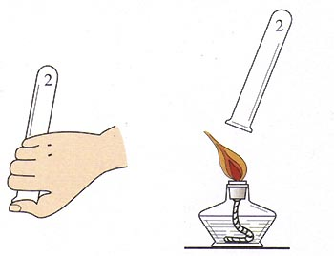
考点讲练
（2）不纯的氢气遇明火会发生 ，因此点燃前必须 。
爆炸
验纯
氢气验纯方法：
①用拇指堵住集满氢气的试管口
②靠近火焰，移开拇指点火
③若发出 则表明氢气不纯，声音很小表示氢气较纯
尖锐爆鸣声

Slide 23
考点讲练
【巩固训练】
C
1．检验氢气纯度时，用手拿住充满气体的试管，在点火时（ ）A．管口朝上 B．管口稍向上倾斜 C．管口向下 D．试管保持水平
C
2．下列关于氢气在空气中燃烧的现象叙述错误的是（ ）A．产生淡蓝色火焰 B．放出大量的热 C．产物是水 D．在火焰上方罩一个小烧杯，烧杯内壁有小液滴出现

Slide 24
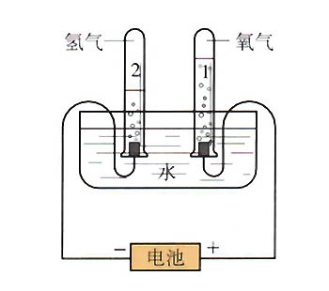
考点讲练
考点五：水的分解实验
1.实验装置简图：见右图
2.实验现象：
（1）接通直流电源后，电极上有 产生，一段时间后，与正极相连的玻璃管内的气体和与负极相连的玻璃管内的气体的体积比约为 ；
气泡
1:2
（2）断开直流电源后，正极产生的气体用带火星的木条检验，发现 ，说明该气体是 ；负极产生的气体接近火焰时，气体能够燃烧，火焰呈 ，说明该气体是 。
木条复燃
氧气
淡蓝色
氢气

Slide 25
考点讲练
①水电解负极产生氢气，正极产生氧气，二者的体积比是2:1；
②水是由氢元素和氧元素组成的
3.实验结论：
通电
4.文字表达式：
水
氢气
+
氧气
H₂O
H₂
O₂
5.误差分析：
在实验操作中两极产生的气体体积比往往小于1∶2的原因：①氧气在水中溶解性比氢气稍大；②氧气氧化性很强，有时在电极上就与电极发生了氧化反应
6.注意事项：
电解水时通常在水中加入少量稀硫酸（或氢氧化钠）是为了 ，它们本身并未参加反应
增强水的导电性

Slide 26
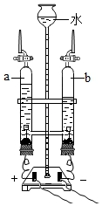
考点讲练
【巩固训练】
1．（2020•连山区三模）电解水实验如图所示，以下说法正确的是（ ）
C
A．a中生成的气体是氢气 B．该实验证明水是由氢气和氧气组成 C．生成氢气和氧气的分子个数比为2：1 D．b中生成气体的质量大于a中生成的气体的质量

Slide 27
考点讲练
2．（2020•重庆）课本中用加入少量Na₂SO₄的水进行电解水实验，从该实验中不能获取的信息是（ ）A．纯水的导电能力弱 B．负极产生气体的速率比正极快 C．常温下，水的pH＝7 D．水由氢元素和氧元素组成
C

Slide 28
考点讲练
考点六：单质和化合物
混合物
由两种或两种以上的物质组成
物质
单质
由同种元素组成的纯净物
纯净物
氧化物
由两种元素组成，其中一种元素是氧元素的化合物
由同种物质组成
化合物
由不同种元素组成的纯净物
其它化合物

Slide 29
考点讲练
【巩固训练】
A
1．（2020•绥化）下列物质属于化合物的是（ ）A．水蒸气 B．液氧 C．石油 D．食盐水
C
2．（2020•郯城县一模）下列物质中，属于化合物的是（ ）
A．黄铜 B．净化后的空气
C．水 D．75%的酒精

Slide 30
考点讲练
考点七：化合价
化合价表示不同元素的原子之间相互化合的性质。元素的化合价有正负之分，在化合物中正、负化合价的代数和为0。
1.什么是化合价：
2.常见元素或根的化合价
有一些物质，如Ca(OH)₂、CaCO₃等，它们中的一些原子集团，如OH⁻、CO₃²⁻，常作为一个整体体参加反应，这样的原子集团，又叫做根。
（1）什么是根：
（2）常见的根及其化合价
根的名称 | 根的符号 | 化合价
氢氧根 | OH⁻
硝酸根 | NO₃⁻
硫酸根 | SO₄²⁻
碳酸根 | CO₃²⁻
铵根 | NH₄⁺
-1
-1
-2
-2
+1

Slide 31
考点讲练
（3）常见元素的化合价
元素名称 | 符号 | 化合价 |  | 元素名称 | 符号 | 化合价
钠 | Na | +1 |  | 锰 | Mn | +2、+4、+6、+7
银 | Ag | +1 |  | 氢 | H | +1
钾 | K | +1 |  | 氯 | Cl | -1、+1、+5、+7
镁 | Mg | +2 |  | 溴 | Br | -1
钙 | Ca | +2 |  | 氧 | O | -2
铝 | Al | +3 |  | 硫 | S | -2、+4、+6
铁 | Fe | +2、+3 |  | 碳 | C | +2、+4
铜 | Cu | +1、+2 |  | 硅 | Si | +4
锌 | Zn | +2 |  | 氮 | N | -3、+2、+3、+4、+5
钡 | Ba | +2 |  | 磷 | P | -3、+3、+5

Slide 32
考点讲练
3.化合价的表示方法
+n
-n
R
R
4.化合价的一般规律
正
(1)在化合物中，金属元素、氢元素表现出________价，非金属元素有正价也有负价。
(2)在化合物中，各元素的正负化合价的代数和为________。
(3)单质中元素的化合价为________。
(4)有些元素在化合物中表现出多种化合价。例如，铁元素有________价和________价。
(5)某些原子团也表现出一定的化合价。例如，硝酸根：________
价；铵根：________价。
零
零
＋2
＋3
－1
＋1

Slide 33
考点讲练
【巩固训练】
D
1.下列关于元素的化合价的说法错误的是（ ）A．化合物中一定既有正价又有负价 B．金属元素与非金属元素化合时，金属显正价 C．在化合物中，非金属元素不一定显负价 D．同种元素在同种物质中化合价一定相同
2．（2020•盈江县模拟）84消毒液[有效成分为次氯酸钠（NaClO）和二氧化氯（ClO₂）]是常用消毒剂，次氯酸钠中氯元素的化合价是（ ）A．﹣1 B．+1 C．+2 D．+4
B

Slide 34
考点讲练
考点八：化学式
1.化学式：用 表示物质组成的式子。
元素符号和数字
【注意】1.只有 才能用化学式表示其组成；
2.一种物质只有一个化学式，如水的化学式是H₂O，过氧化氢的化学式是H₂O₂
纯净物
2.化学式的意义
表示一种物质
宏观意义
表示一种物质的元素组成
表示物质的一个分子；
表示物质的一个分子由哪些原子构成
由分子构成的物质
微观意义
由原子构成的物质：
表示物质的一个原子
由离子构成的物质：
表示该物质的离子个数比

Slide 35
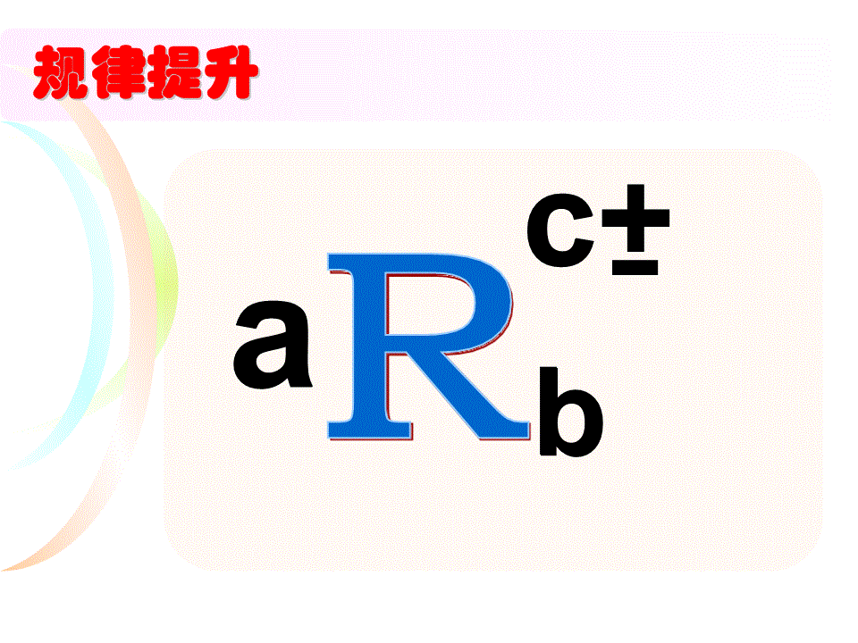
考点讲练
3.化学符号周围数字的含义
该元素的化合价
微粒（分子、原子、离子）的个数
±n
每个离子所
带的电荷数
每个微粒中该元
素原子的个数

Slide 36
考点讲练
4.化学式的读法和写法
（1）单质化学式的书写
单质种类 | 书写方式
稀有气体
金属和固态非金属
分子构成的单质
用元素符号表示，如氦写为He，氖写为Ne
习惯上用元素符号表示，如铁写为Fe，碳写为C
在元素符号右下角写上表示分子中所含原子数的数字，如O₂、N₂、H₂、 O₃等。
（2）化合物化学式的书写——最小公倍数法
+5
-2
P O
2
5

Slide 37
考点讲练
（3）化学式的读法：
1.单质的读法：
（1）气态单质读作“某气”，如：He读作 ，H₂读作 。
氦气
氢气
（2）非气态单质直接读元素名称，如：Fe读作 ，C读作 。
铁
碳
2.化合物的读法：
·由两种元素组成的化合物，总的规则是从右往左读，读作“某化某”，如：NaCl读作 ，CuO读作 。
氯化钠
氧化铜
【注意】有时要读出化学式中各元素的原子个数。如CO₂读作 。
二氧化碳
·由酸根离子（或氢氧根离子）和金属阳离子构成的化合物读作“某酸某”（氢氧化某），如Na₂CO₃读作碳酸钠，Fe(OH)₃ 读作氢氧化铁。

Slide 38
考点讲练
5.有关相对分子质量的计算
（1）计算相对分子质量：
·什么是相对分子质量：化学式中各原子的相对原子质量的总和，就是相对分子质量（符号为M_{r}）。
（2）计算物质组成元素的质量比
各元素之间的质量比＝化学式中各原子的相对原子质量总和之比
（3）计算物质中某元素的质量分数
物质中某元素的质量分数，就是该元素的质量与物质总质量之比。

Slide 39
考点讲练
计算公式：
该元素的相对原子质量×该原子的个数
某元素的质量分数=
×100%
化合物的相对分子质量
公式变形：
物质中某元素的质量=化合物的质量×某元素的质量分数
化合物的质量=某元素的质量÷某元素的质量分数

Slide 40



考点讲练
【巩固训练】
1．（2020•汉中模拟）对下面符号、数字、示意图的理解正确的是（ ）A．Fe²⁺和Fe³⁺是铁原子形成的同种离子 B．2Cl和Cl₂中数字“2”均表示两个氯原子 C． 中横线处的元素名称为氟
D. 和 两种粒子核外电子数相同，属于同种元素的粒子
C

Slide 41
考点讲练
2．（2020春•越城区校级月考）某物质由2种元素组成，这两种元素的质量比为2：3．则该物质是（ ）A．H₂O B．CO₂ C．N₂O₃ D．SO₃
D
3．（2020•河南）生活中常使用消毒剂来杀菌、消毒。下列几种消毒液的有效成分（括号内物质）中，氧元素的质量分数最大的是（ ）A．双氧水消毒液（H₂O₂） B．“84”消毒液（NaClO） C．酒精消毒液（C₂H₅OH） D．过氧乙酸消毒液（C₂H₄O₃）
A

Slide 42
03
难点突破

Slide 43
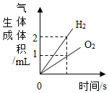
难点突破
难点一 多角度突破水的电解
【难点梳理】
1.理论依据：水通电生成氢气和氧气的体积比为2：1。
2.
从图像角度 | 从装置图角度
【注意】图像中纵坐标代表的是体积比不是质量比。
氧气
氢气

Slide 44
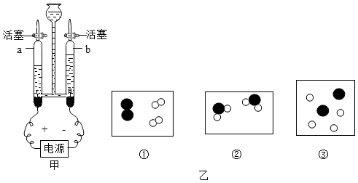
难点突破
【典型剖析】小乐用电解水的实验探究水的组成，回答问题：
（1）图甲是电解水的实验装置，在水电解器的玻璃管里注满水后，接通 （选填“直流电”或“交流电”）；等a、b玻璃管内收集到一定体积的气体后关闭电源。若要检验b玻璃管中的气体，其操作
直流电
是 。
（2）图乙是电解水的微观示意图，其中①②③的正确的顺序是 。（3）查阅资料得知“同温同压下，气体的体积比等于气体的分子个数比”。则该实验中能够说明“水分子中氢、氧原子个数比为2：1”的实验现象是 。
用火点燃，气体能燃烧，生成淡蓝色火焰
②③①
产生的a管和b管的气体体积比为2：1

Slide 45
难点突破
难点二 从微观角度理解物质的分类
【难点梳理】
混合物
由两种或两种以上的粒子（常考察分子）构成
物质
单质
该分子由同种元素的原子构成
纯净物
氧化物
该分子由两种元素的原子组成，其中一种是氧原子
由同种粒子构成
化合物
该分子由不同种元素的原子构成
其它化合物

Slide 46
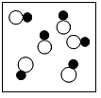
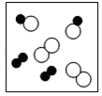
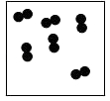
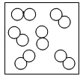
难点突破
【典例剖析】各图中〇和●分别表示不同元素的原子，则其中表示化合物的是（ ）
A
A | B | C | D

Slide 47
难点突破
难点三 化学式的综合应用问题
【难点梳理】
通过已知物质的化学式，我们能得到以下信息（以葡萄糖C₆H₁₂O₆为例）：
①可以知道该物质是由哪种粒子构成，如葡萄糖是由 构成；
②可以知道该物质的元素组成，如葡萄糖是由 组成的
③可以知道该物质分子是由多少原子构成，如1个葡萄糖分子中含有 个原子
④可以计算葡萄糖的相对分子质量： ；
⑤可以计算葡萄糖组成元素的质量比：
葡萄糖中C、H、O三种元素的质量比= ；
⑥可以计算葡萄糖中各元素的质量分数：
葡萄糖中碳元素的质量分数= 。
分子
碳、氢、氧三种元素
【注意】
1.相对分子质量也是比值，单位为1！
2.若题目中没规定元素的比例顺序，一般按化学式中出现的元素顺序列比例式。
3.化学式中同种元素的原子要合在一起计算。
4.计算结果一般要约成最简整数比。
24
12×6+1×12+16×6=180
12×6：1×12：16×6=6：1：8
12×6
×100%=40%
180

Slide 48
难点突破
【典例剖析】（2020春•嘉兴月考）维生素C【C₆H₈O₆】主要存在于蔬菜、⽔果中，它能促进⼈体生长发育，增强⼈体对疾病的抵抗力，近年来科学家还发现维生素C有防癌作用．试回答：（1）⼀个维生素C分子中的碳、氢、氧三种原子的个数比为 ；（2）维生素C的相对分子质量为 ；（3）维生素C中碳、氢、氧三种 元素的质量比为 ；（4）该物质中氧元素的质量分数为 。
6：8：6
176
9：1：12
54.5%

Slide 49
04
趁热打铁

Slide 50
趁热打铁
1．（2020•株洲）习总书记提出“绿水青山就是金山银山”，强调了保护环境的重要性。下列措施或行为合理的是（ ）A．使用风能、太阳能等绿色能源 B．废旧电池作深埋处理 C．废弃塑料制品直接露天焚烧 D．工业废水直接灌溉农田
A

Slide 51
趁热打铁
2．（2020•安丘市二模）2020年3月22日是第二十八届“世界水日”，3月22﹣28日是第三十三届“中国水周”。宣传主题为“坚持节水优先，建设幸福河湖”。下列有关水的说法错误的是（ ）A．生活污水、工业污水等均需经处理达标后才可排放 B．日常生活中的饮用水是硬水还是软水，可用肥皂水鉴别 C．过滤可以除去水中所有的杂质 D．电解水生成氢气和氧气的体积比为2：1
C

Slide 52
趁热打铁
3．（2020•李沧区一模）下列有关水的净化的说法错误的是（ ）A．活性炭可除去水中的异味 B．将自来水进行充分过滤可得到纯净水 C．明矾可促进浑浊水中悬浮物的沉降 D．将海水蒸馏可获取淡水
B

Slide 53
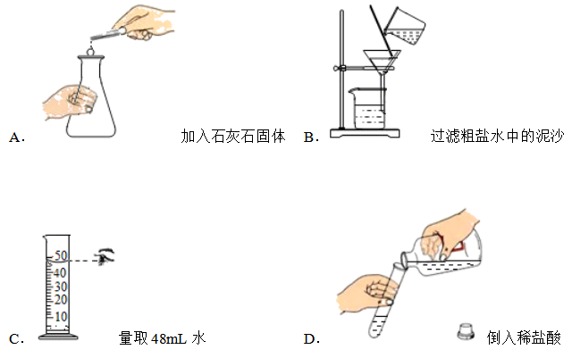
趁热打铁
4．（2020•贵港）我市今年初中学业水平实验操作考试中，下列操作错误的是（ ）
A

Slide 54
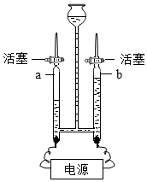
趁热打铁
5．（2020•青浦区二模）如图所示电解水实验的装置，说法正确的是（ ）
C
A．管a中收集的气体能使燃着的木条燃烧更旺 B．管a与管b中气体质量比为2：1 C．该实验可说明水是一种化合物 D．该实验可说明水由H₂和O₂组成

Slide 55
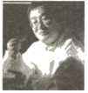
趁热打铁
6．（2020•山西模拟）氮化镓（GaN）芯片通常厚度为0.1mm，一片直径2英寸（约5cm）白色半透明塑料质感的小圆片，被称为“第三代半导体材料”应用于节能灯、亮度是节能灯的10倍，发光效率为节能的3﹣4倍，其中氮化镓中氮的化合价和NH₃中氮的化合价相同，氮化镓中镓的化合价为（ ）
D
A．﹣1 B．﹣3 C．+2 D．+3

Slide 56

趁热打铁
7．（2020•江岸区校级二模）下列化学用语正确的是（ ）A．二氧化氯中氯的化合价 O₂ B．2个锌离子：2Zn⁺² C．2个氯分子：2Cl D．钠原子结构示意图
A
8．（2020•桂阳县模拟）有C₄H₈、C₃H₆O、C₆H₁₂O₆ 组成的混合物，经测定含氧元素的质量分数为30%，则氢元素的质量分数为（ ）A．20% B．15% C．10% D．无法确定
C

Slide 57
趁热打铁
9．（2020•百色一模）蛋白质是重要的营养物质，它由多种氨基酸（如丙氨酸、甘氨酸）构成，甘氨酸的化学式为C₂H₅O₂N．甘氨酸中碳、氢、氧元素的质量比为 。
24：5：32
10．（2020•农安县校级二模）有以下物质，①红磷：②水：③氧化镁：④氨水；⑤铁，其中属于单质的是 （填序号，下同），属于氧化物的是 ，含有水分子的是 。
①⑤
②③
②④

